Slide 1
Исследование влияния карантинного режима на учебную продуктивность студента, на примере студентов СПбГЭТУ «ЛЭТИ»
Выполнили студентки гр. 7303:
Аплачкина Е.А
Дегтярева А.А.

Slide 2
ВВЕДЕНИЕ
Проблема продуктивности учебного процесса существовала с тех пор, как возник учебный процесс. Актуальна она и сейчас, в условиях пандемии.
Мы решили провести социологическое исследование, целью которого является выявление влияния перехода на дистанционное обучение на учебную продуктивность и успеваемость студентов, и выяснить, насколько удобен такой формат обучения.
Для того, чтобы провести исследование, мы решили опросить обучающихся СПбГЭТУ «ЛЭТИ» группы 7303. Был составлен список важных вопросов для анонимного анкетирования, поскольку нам было важно получить наиболее честные ответы, опросить большое количество студентов быстро, а кроме того, сделать это таким способом, который не нарушал бы принципы самоизоляции.

Slide 3
Цель исследования: влияние карантинного режима на учебную продуктивность студента.
Объект исследования: студенты группы 7303 СПбГЭТУ «ЛЭТИ».
Предмет исследования: учебная продуктивность студента.
Метод исследования: анонимное анкетирование.

Slide 4
Гипотеза
Студентам неудобен дистанционный формат обучения.

Slide 5
РЕЗУЛЬТАТЫ АНКЕТИРОВАНИЯ

Slide 6

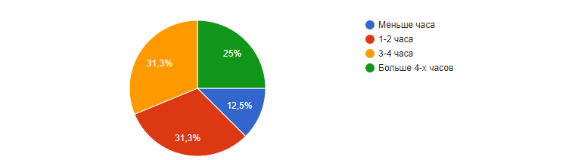
На данных диаграммах представлено сколько часов в день студенты тратили на выполнение домашней работы до и во время карантина

Slide 7
Из диаграмм на предыдущем слайде можно сделать вывод что процент студентов, которые тратили на задания меньше, чем час в день, уменьшился, процент студентов, которые тратили 1-2 часа в день не изменился, а остальные категории увеличились. Из этого следует, что в среднем студенты стали тратить больше времени на учебу с тех пор, как начался карантин.

Slide 8
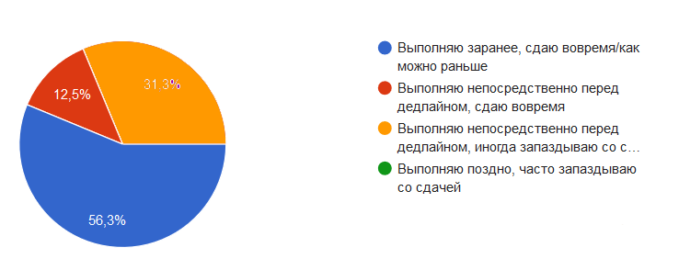
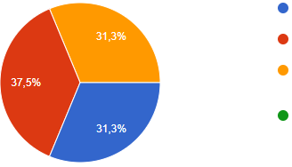
На данных диаграммах представлено в каком режиме до и во время введения карантина студенты выполняли и сдавали готовые задания

Slide 9
Из диаграмм на предыдущем слайде можно сделать вывод, что никто из опрошенных студентов не запаздывали со сдачей заданий часто. Процент студентов, которые иногда сдавали работы позже срока сохранился, а вот студентов, которые выполняют задания заранее, стало в 1.8 раза больше. Из этого следует, что карантинные условия позволили студентам более эффективно распределять свое время, выполнять задания заранее.

Slide 10
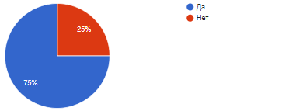
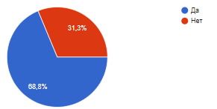
На данных диаграммах представлено часто ли студенты отвлекались во время выполнения домашних заданий в обычном учебном режиме и в условиях карантина

Slide 11
Из диаграмм на предыдущем слайде можно сделать вывод, что количество студентов, которые не отвлекаются во время выполнения заданий, в условиях карантина увеличилось в 1.25 раза.

Slide 12
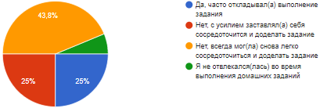
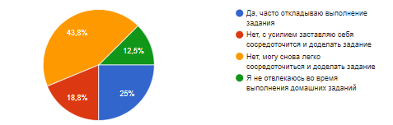
На данных диаграммах представлено часто ли отвлечения во время работы влияло на результат выполнения заданий

Slide 13
Из диаграмм на предыдущем слайде можно сделать вывод, что отвлечение студентов не стало влиять на результат выполнения заданий сильнее, все осталось примерно так же. Это говорит о том, что на карантине студентам легче сосредоточиться и более продуктивно работать, кроме того, студенты по-прежнему могут вернуться к выполнению заданий, если их что-то отвлекло.

Slide 14
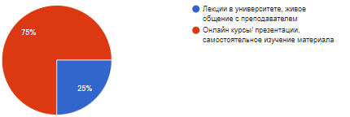
На данной диаграмме представлено в каком формате студентам легче воспринимать новую информацию

Slide 15
На диаграмме из предыдущего слайда видно, что количество студентов, которым удобно воспринимать информацию в дистанционном формате в 3 раза больше, чем количество студентов, которым удобнее посещать лекции в университете. Это говорит о том, что большей части опрошенных студентов во время карантина стало легче усваивать новый материал.

Slide 16
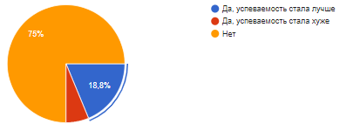
На данной диаграмме представлено как изменилась успеваемость студентов во время дистанционного обучения

Slide 17
На диаграмме из предыдущего слайда видно, что три четверти опрошенных студентов считают, что их успеваемость не изменилась, почти у четверти студентов успеваемость в условиях карантина повысилась, и лишь маленькая часть студентов на карантине получает оценки ниже.

Slide 18
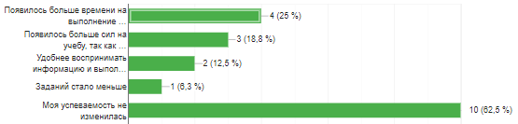
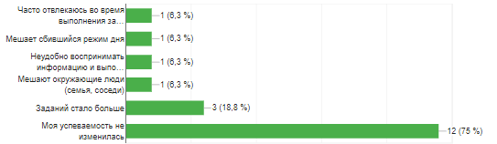
Диаграмма причин улучшения успеваемости
Диаграмма причин ухудшения успеваемости

Slide 19
Можно выделить три основные причины улучшения успеваемости: появление свободного времени, уменьшение усталости и удобство восприятия информации в дистанционном формате . Среди причин, по которым успеваемость снизилась, с большим отрывом лидирует одна: студенты считают, что заданий стало больше. Из этого можно сделать вывод, что студентам не хватает времени и сил на выполнение всего, что от них требуется.

Slide 20
Плюсы дистанционного обучения
Студенты тратят больше времени на учебу, сдают свои работы раньше, чем сдавали бы в обычных условиях, и получают такие же или более высокие баллы, поскольку лучше концентрируются и меньше отвлекаются.

Slide 21
Минусы дистанционного обучения
Не все учебные процессы удобно проводить в дистанционном формате: сложнее организовывать экзамены и контрольные, некоторые лабораторные работы требуют использования различных установок, которые находятся в университете, не все компании дают согласие на проведение производственной практики на дому.

Slide 22
ВЫВОДЫ
Выдвинутая нами гипотеза была опровергнута. Из нашего исследования можно сделать вывод, что большинству студентов в условиях карантина стало проще учиться, их учебная продуктивность возросла из-за того, что у них появилась возможность распланировать свое время, отдохнуть между заданиями и, как следствие, не отвлекаться от их выполнения. Но следует отметить, что все-таки в текущих условиях переход на дистанционное обучение полностью невозможен.
Опрос показал, что чем больше у студента свободного времени, тем меньше он устает, отвлекается, тем лучше он выполняет поставленные перед ним задачи.

Slide 23
Спасибо за внимание

